Slide 1
基于场景图谱的可解释推荐若干问题研究 开题报告
林琛
厦门大学

Slide 2
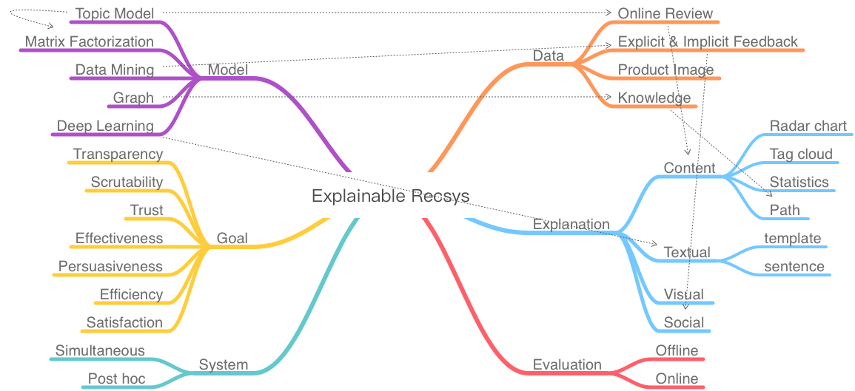
可解释推荐研究现状

Slide 3
现有工作存在的不足
从数据源上
对评论的利用比较完全，对用户行为的深耕不够
局部和全局、动态和静态的结合少
从输出上
片段型、模板化、可视化输出多，自然语言的输出少
侧重对算法透明性的说明，少对推荐效果和效率、说服力的加强

Slide 4
研究内容
对“场景”的解释
针对反映人群中共有需求的场景
基于提供了场景关键字的用户搜索-点击会话数据
提供一批跨类别的品类+关键特征描述
解释该场景下的用户需求
可以自然作为“包”推荐或“捆绑”推荐，“清单”推荐
对“推荐”的解释
给定“场景”，已购买商品和被推荐的商品
生成自然语言形式的推荐理由
使推荐结果更有说服力
例：
输入场景：“海边度假”
输出：超强防紫外线防晒+比基尼泳衣+人字拖+草帽/遮阳帽+太阳镜
例：
输入：场景“海边度假”已购买“泳衣”推荐“太阳镜”
输出：心机girl的海边度假，有了草帽和比基尼怎么能少了太阳镜呢？

Slide 5
关键科学问题（1）
对“场景”的解释
用户搜索-点击会话数据的不确定性和动态性
尽管用户搜索的关键词提供了场景，但是由于用户的真实意图的不确定性和动态性，用户可能会进行多次搜索和点击，用到的搜索关键词是不精确、不一致的，后续的点击商品也是有噪音的
解释的准确性和完整性的平衡
在同一场景下，有关联的品类至少存在“替代”和“互补”两种关系。为了能够获得完整的解释一个场景的用户需求，应该包含跨类别互补品类；为了能够准确的解释一个场景的用户需求，应该使用品类+代表性特征的表达，以概括可替代品类。

Slide 6
关键科学问题（2）
对“推荐”的解释
知识增强
如何应用场景和知识图谱（或者是场景下的知识图谱）做知识嵌入，增强解释的逻辑性。
自然语言生成
解释的说服力
如何生成有说服力的解释。特别是，有说服力本身是一个比较主观性的指标，获得大规模标注也比较困难，如何应用弱监督学习框架利用现有的训练语料。

Slide 7
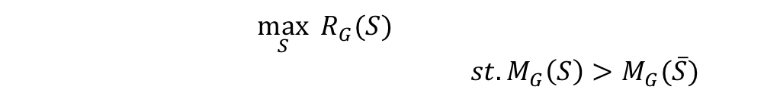
研究目标及方案（1）
A typical user session
Association Graph
Search keywords
Click set
Refine
Append
/Delete
Rewrite
Intent recognition
filter
Search keywords
Click set
Search keywords
Click set
Query keywords
Click categories+ representative features(pv)
Query graph, cover
$$\max_{S}{ R_{G}(S)}$$
$$st. M_{G}\left(S\right)>M_{G}(\overline{S})$$
Robust programing?
Query graph, consistency

Slide 8
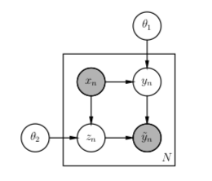
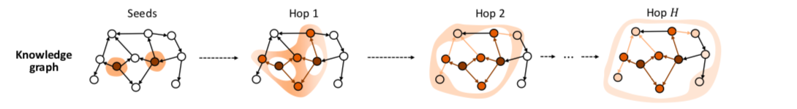
研究目标及方案（2）
训练语料收集：
达人（清单）+导购
弱监督语料
Generative model
with noisy labels
多种规则/特征
Illustrative label model
Generative model
Illustrative knowledge graph embedding

Slide 9
研究计划（时间进度安排）
1周 | 2 | 3 | 4 | 5 | 6 | 7 | 8 | 9
探索用户搜索-点击会话的意图分布 | 基于用户意图的搜索、点击过滤 | 构建关联品类图、特征PV抽取 | Robust programing | 对比实验、改进效果 | 对比实验、写论文 | 对比实验、写论文 | 对比实验、写论文 | 提交
有说服力文本训练数据收集、弱监督框架 | 弱监督学习效果改进 | 生成模型 | Knowledge Graph Embedding | 生成模型 | 对比实验、写论文 | 对比实验、写论文 | 对比实验、写论文 | 提交

Slide 10
期望产出
提交AAAI论文1-2篇

